Slide 1
Громадські організації, що борються за етичне ставлення людини до тварин

Slide 2

Люди за етичне ставлення до тварин

Slide 3
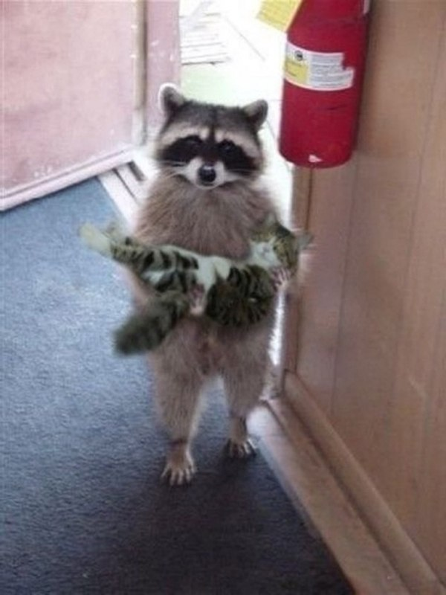
В основі зоозахисних принципів організації лежить переконання що тварини мають права і заслуговують того, щоб їх основні інтереси були враховані, незалежно від того, чи приносять вони користь людям. На переконання прихильників організації, тварини здатні страждати і прагнуть самостійно вести власне життя. Тобто, організація вважає, що люди не мають права використовувати тварин для їжі, одягу, розваг,дослідів і будь-яких інших цілей.

Slide 4
Проекти РЕТА

Slide 5


Slide 6
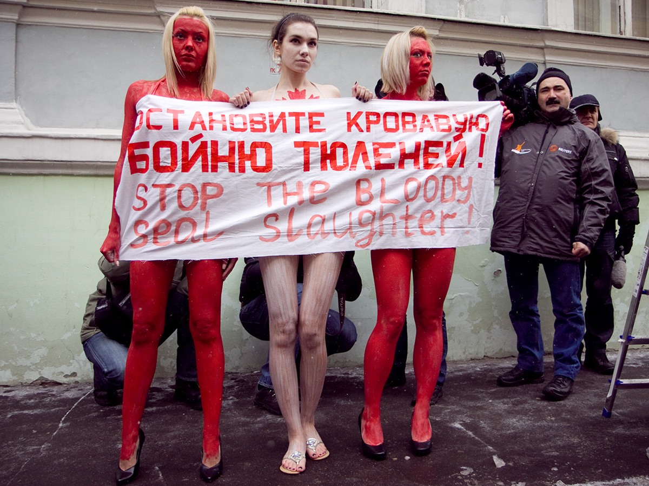

Slide 7
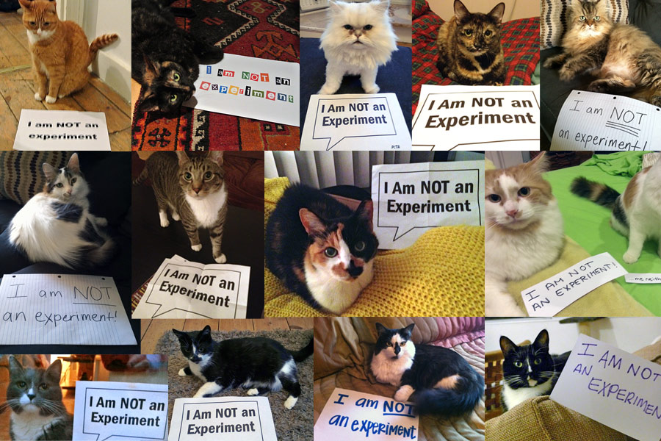

Slide 8
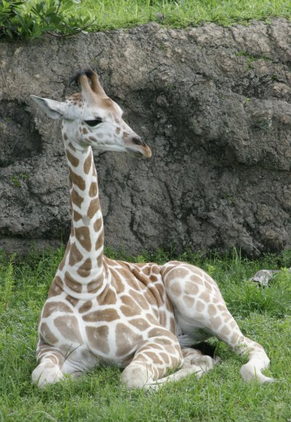
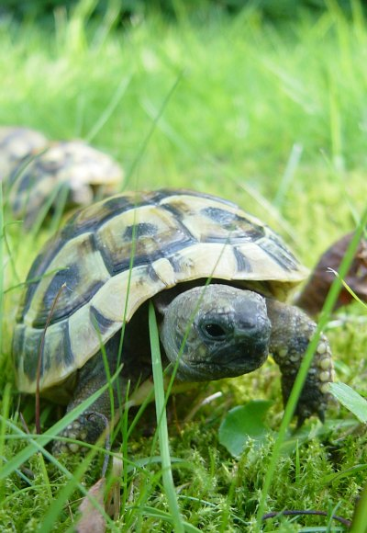

Slide 9
Партія захисту тварин

Slide 10
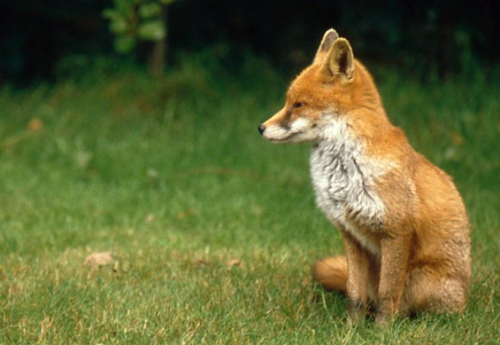
Нідерландська політична партія. Вона була створена у 2002 році. Основною метою є захист прав тварин і добробут тварин.

Slide 11
Молодіжна ліга захисту тварин

Slide 12
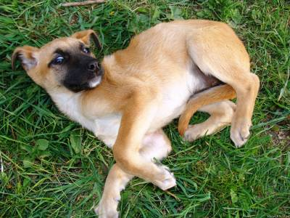
Члени організації це волонтери-ентузіасти, які свій вільний від сім’ї та роботи час присвячують справі порятунку та допомоги тваринам. Головна ціль- вирішення проблем бездомних тварин на території України.

Slide 13
Хмельницька міська громадська організація захисту тварин
"Врятуй життя"

Slide 14
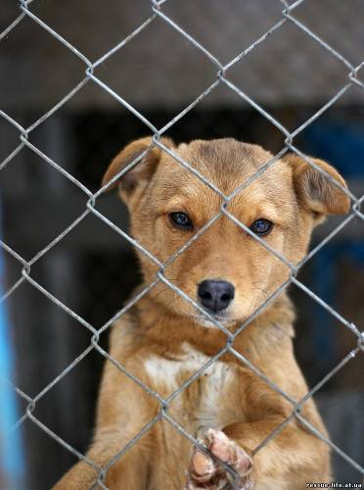
Основні напрямки діяльності:
допомога конкретним тваринам — спасіння, лікування, стерилізація, соціалізація та пошук нових господарів.

Slide 15
Київське товариство захисту тварин

Slide 16
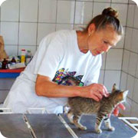
Товариство пропагує гуманізм до всього живого і займає рішучу, безкомпромісну позицію щодо проблеми бездомних тварин. У Притулку обладнано найбільший в Україні ветеринарний стаціонар і госпіталь.

Slide 17
Міжнародне товариство захисту тварин «SOS»

Slide 18
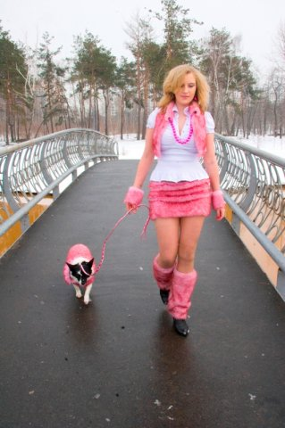
Пропагують власну альтернативу хутру. Співпрацюють з іншими організаціями.

